Slide 1
Визуализация данных
Введение

Slide 2
Библиотеки
Matplotlib
Seaborn
!pip install matplotlib
import matplotlib.pyplot as plt
!pip install seaborn
import seaborn as sns

Slide 3
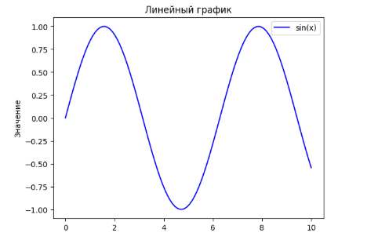
Линейный график
# создаём массив из 100 точек от 0 до 10
x = np.linspace(0, 10, 100)
# вычисляем синус от каждого значения X
y = np.sin(x)
# строим график синуса с меткой и цветом
plt.plot(x, y, label="sin(x)", color="blue")
# подписываем ось Y
plt.ylabel("Значение")
# задаём заголовок графика
plt.title("Линейный график")
# отображаем легенду (метку "sin(x)")
plt.legend()
# показываем график
plt.show()

Slide 4
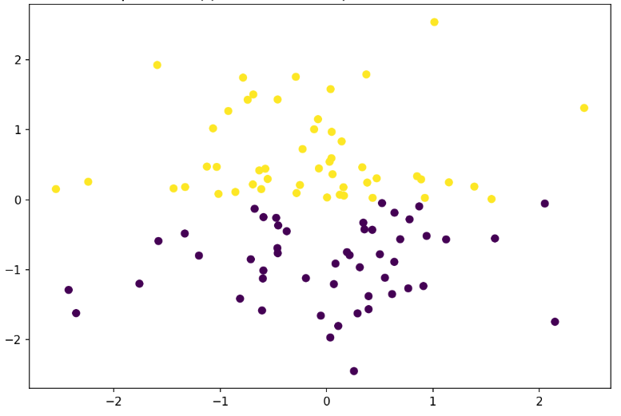
Диаграмма рассеяния (scatter-диаграмма)
Показывают зависимость между данными
x = np.random.normal(size=100)
y = np.random.normal(size=100)
plt.scatter(x, y, c=y>0)
plt.show()

Slide 5
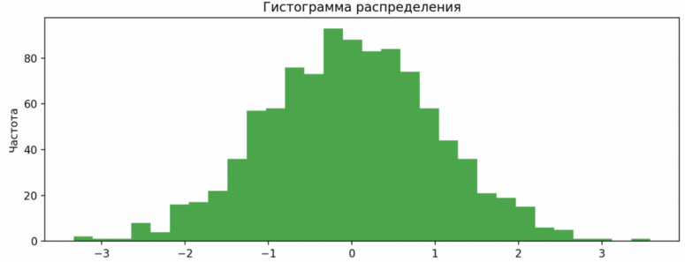
Гистограмма
Показывает сколько значений попадает в определенные интервалы
data = np.random.randn(1000)
# создаём гистограмму с 30 интервалами (бинами)
plt.hist(data, bins=30, color="green", alpha=0.7)
plt.ylabel("Частота")
plt.title("Гистограмма распределения")
plt.show()

Slide 6
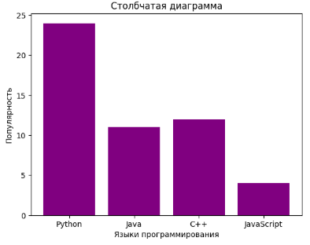
Столбчатая диаграмма
Позволяет сравнивать разные категории по числовому значению
# категории
using = ["Python", "Java", "C++", "JavaScript"]
# значения для каждой категории
visualization = [24, 11, 12, 4]
# строим столбчатую диаграмму
plt.bar(using, visualization, color="purple")
# подписываем ось X
plt.xlabel("Языки программирования")
plt.ylabel("Популярность")
plt.title("Столбчатая диаграмма")
plt.show()

Slide 7
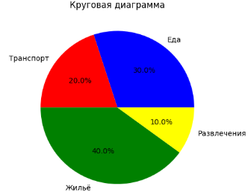
Круговая диаграмма
Показывает долю каждого сектора в общем объеме
# подписи для секторов
labels = ["Еда", "Транспорт", "Жильё", "Развлечения"]
# процентное соотношение секторов
sizes = [30, 20, 40, 10]
# передаём размеры секторов, их названия и цвета,
# autopct="%1.1f%%" отображает процент внутри каждого # сектора
plt.pie(sizes, labels=labels, autopct="%1.1f%%",
colors=["blue", "red", "green", "yellow"])
plt.title("Круговая диаграмма")
plt.show()

Slide 8
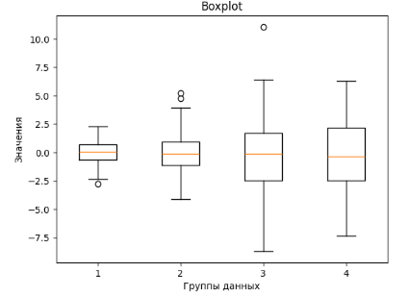
Boxplot
Boxplot используется для изучения разброса данных и выявления выбросов.
# cоздаём 4 группы данных, каждая с разным разбросом
data = [np.random.randn(100) * i for i in range(1, 5)]
# cтроим диаграмму разброса
plt.boxplot(data)
plt.xlabel("Группы данных")
plt.ylabel("Значения")
plt.title("Boxplot")
plt.show()

Slide 9
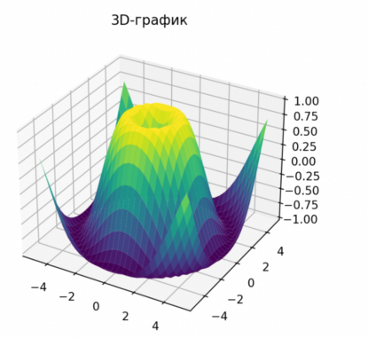
3D-график
Позволяет визуализировать данные в трехмерном пространстве
x = np.linspace(-5, 5, 30)
y = np.linspace(-5, 5, 30)
# cоздаём сетку координат
X, Y = np.meshgrid(x, y)
# вычисляем Z-координаты (волнообразная поверхность)
Z = np.sin(np.sqrt(X**2 + Y**2))
# создаём фигуру для графика
fig = plt.figure()
# добавляем 3D-ось
ax = fig.add_subplot(111, projection="3d")
# строим 3D-поверхность с цветовой схемой
ax.plot_surface(X, Y, Z, cmap="viridis")
plt.title("3D-график")
plt.show()

Slide 10
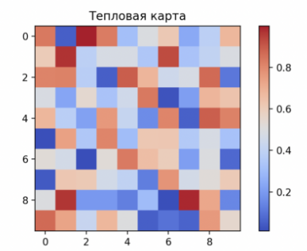
Тепловая карта
Используются для отображения интенсивности значений
data = np.random.rand(10, 10)
# используем для графика созданную матрицу,
# imshow отображает
# матрицу как изображение, cmap — цветовая схема,
# interpolation="nearest"
# означает, что мы отображаем пиксели без сглаживания
plt.imshow(data, cmap="coolwarm", interpolation="nearest")
# добавляем шкалу значений
plt.colorbar()
plt.title("Тепловая карта")
plt.show()

Slide 11
Тепловая карта
Используются для отображения интенсивности значений
data = np.random.rand(10, 10)
# используем для графика созданную матрицу,
# imshow отображает
# матрицу как изображение, cmap — цветовая схема,
# interpolation="nearest"
# означает, что мы отображаем пиксели без сглаживания
plt.imshow(data, cmap="coolwarm", interpolation="nearest")
# добавляем шкалу значений
plt.colorbar()
plt.title("Тепловая карта")
plt.show()

